Slide 1
Importância dos Incentivos Fiscais para Manutenção da ZFM
Rodemarck de castello branco

Slide 2
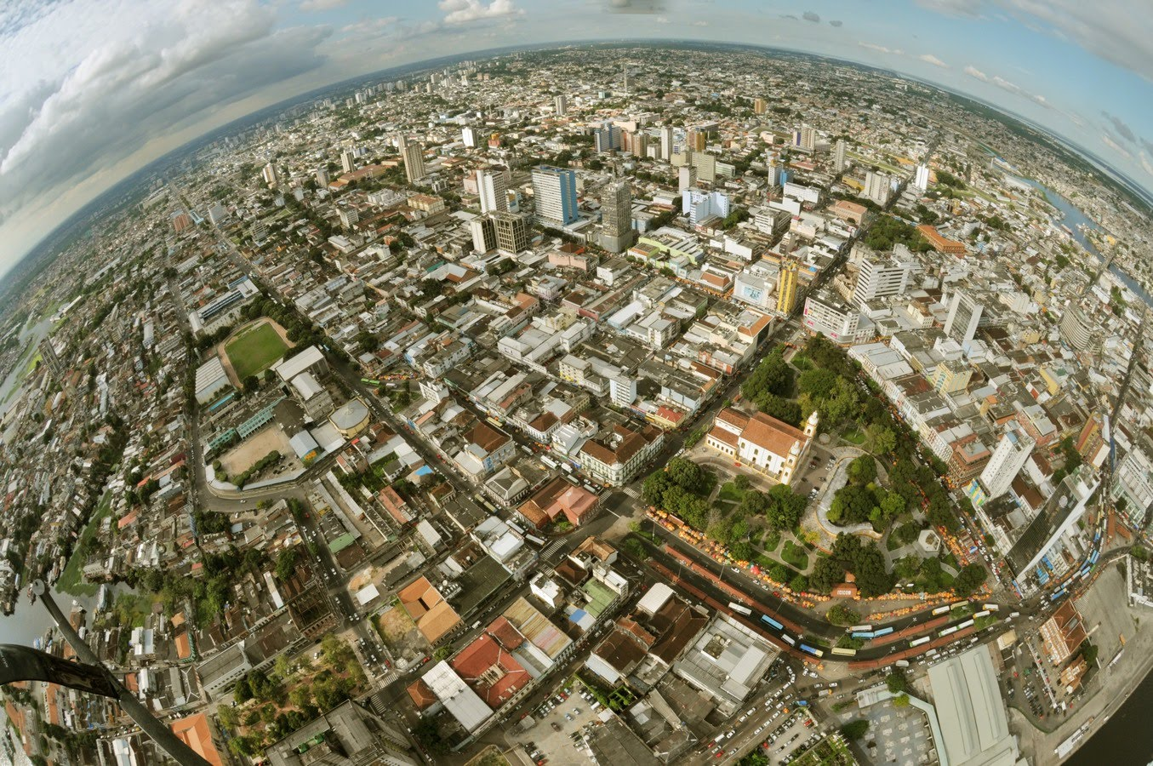
Roteiro
Fatores de Competitividade x ZFM
Gastos Tributários da ZFM
Comparação tributos pagos em São Paulo x Manaus
Comparação participação dos tributos no Preço de Venda em São Paulo x Manaus
A Crise Estrutural e Crise Conjuntural

Slide 3
COMPRAS DE INSUMOS IMPORTADOS
COMPRAS DE INSUMOS NACIONAIS
VENDAS
SOBRE 0 RESULTADO
ICMS
PIS-COFINS
II
Diferimento ou 17%
Suspenso
Isenção na Entrada na ZFM e Redução na Saída
IPI
Isento
ICMS
PIS
COFINS
Isenção
Alíquota zero
Alíquota zero
IPI
Isento
IPI
II
ICMS
Isenção
-88% nas vendas para fora da ZFM
Redução
PIS-COFINS
3,65%
IRPJ e adicionais não restituíveis
Reinvestimento
Redução de 75%

Slide 4
Gastos tributários na ZFM
(em R$ milhões)
ITEM | 2014 | RELAÇÃO COM O PIB
Gastos tributários ZFM | 27.811 | 0,4%
(-) Arrecadação de tributos federais no Amazonas | 13.716 | 0,19%
(+) Transferências constitucionais e decorrentes de legislação específica | 3.912 | 0,05%
= Gastos Tributários Reais ZFM | 18.007 | 0,26%

Slide 5
Relação Gastos Tributários ZFM x Região

Slide 6
Gastos Tributários por Região
REGIÃO | %
NORTE | 12,8%
NORDESTE | 11,5%
CENTRO-OESTE | 7,1%
SUDESTE | 52,4%
SUL | 16,1%
TOTAL | 100%

Slide 7
Faturamento TV = R$ 15.166.098.815
Participação TV
17,3%
Alíquota de IPI do TV 25%
Renúncia fiscal de IPI do TV
R$ 3,79 bilhões
Faturamento ZFM = R$ 87.385.413.113
Alíquota de IPI de geladeira
5%
Caso a alíquota de TV fosse 5%, a renúncia seria
R$ 0,758 bilhão

Slide 8
Faturamento TV = R$ 15.166.098.815
Participação TV
17,3%
Alíquota de IPI do TV 25%
Renúncia fiscal de IPI do TV
R$ 3,79 bilhões
Faturamento ZFM = R$ 87.385.413.113
Alíquota de IPI de geladeira
5%
Caso a alíquota de TV fosse 5%, a renúncia seria
R$ 0,758 bilhão
R$ 3,03 bilhões
Redução da renúncia fiscal da ZFM = 12,1%

Slide 9
Participação relativa dos tributos pagos na fabricação de televisores
TRIBUTOS | SÃO PAULO | MANAUS
ICMS | 25,7% | 66,0%
II | 13,1% | 5,5%
PIS-COFINS | 7,8% | 27,2%
CONTRIBUIÇÕES | - | 1,3%
IPI | 53,4% | -
TRIBUTOS RECOLHIDOS | 100% | 100%

Slide 10
Participação relativa dos tributos pagos na fabricação de motocicletas
TRIBUTOS | SÃO PAULO | MANAUS
ICMS | 22,3% | 57,3%
II | 5,7% | 3,7%
PIS-COFINS | 6,8% | 36,3%
CONTRIBUIÇÕES | - | 2,8%
IPI | 65,1% | -
TRIBUTOS RECOLHIDOS | 100% | 100%

Slide 11
Distribuição do faturamento e do emprego no PIM (1986 x 2015)

Slide 12
Participação dos tributos no preço de venda (em %)

Slide 13
Evolução do Emprego no PIM
1988 - 2015
122.515
102.561
75.926
119.985
110.744
61.201
- 11.771
(- 9,6%)
36.537

